Slide 1

Умножение многочленов в $Z_{p}$ с помощью быстрого преобразования Фурье и cuda
Биндасов Андрей
Прохорова Елизавета
Группа иу8-113

Slide 2

план
Быстрое преобразование Фурье в модульной арифметике
Умножение многочленов в $Z_{p}$с помощью быстрого преобразования Фурье
Параллельная схема БПФ
Параллельная версия алгоритма
Технология CUDA
Демонстрация

Slide 4
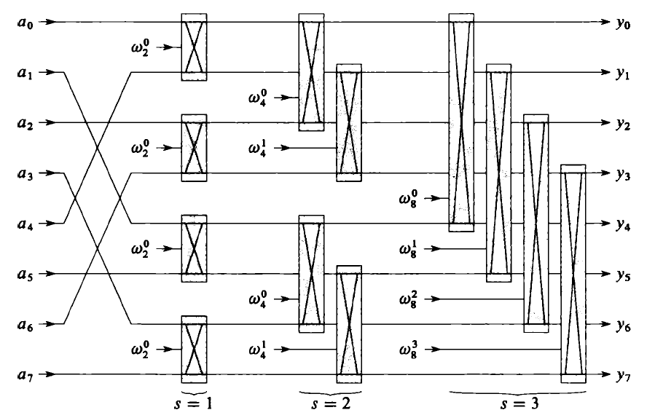
Параллельная схема БПФ

Slide 5

Параллельная версия алгоритма
1. Параллельное вычисление БПФ для каждого многочлена:
Выполнение обратной поразрядной перестановки параллельно для каждого коэффициента многочлена – $O(1)$
Выполнение $\log{n}$ этапов, на каждом из которых параллельно выполняется набор преобразований бабочки – $O(\log{n})$
2. Параллельное поэлементное умножение коэффициентов полученных БПФ – $O(1)$
3. Параллельное вычисление обратного БПФ для полученных коэффициентов (аналогично п. 1) – $O(\log{n})$

Slide 6

Технология CUDA
CUDA (Compute Unified Device Architecture) – популярная платформа параллельных вычислений и модель программирования от NVIDIA, использующая GPU

Slide 7
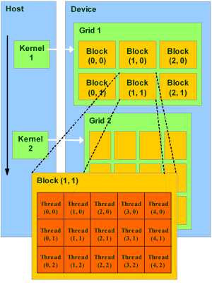
Технология CUDA
host – CPU
device – GPU
kernel – функция для GPU
grid – сетка блоков потоков
block – блок потоков

Slide 8
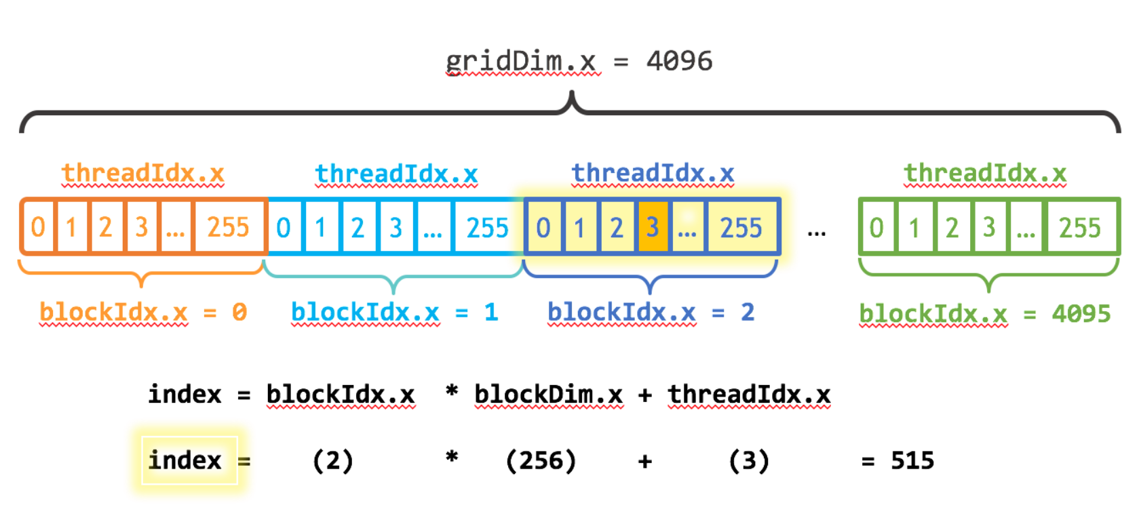
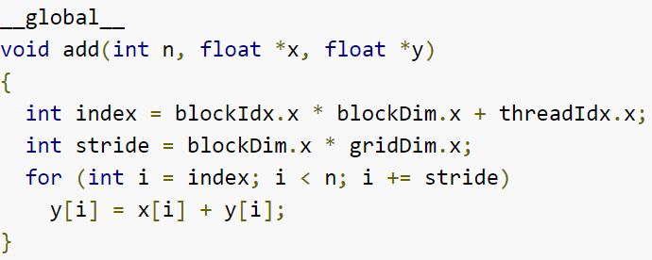
Пример сетки блоков

Slide 9
демонстрация

